Slide 1


Slide 2

Notes:
https://www.youtube.com/watch?v=LViuO-fQ2ZU

Slide 3



Trò chơi sẽ có 4 câu hỏi trắc nghiệm.
Để trả lời các câu hỏi này, em hãy đưa hai cánh tay về trước mặt, chọn đáp án ĐÈN ĐỎ thì cánh tay đứng yên, ĐÈN XANH cánh tay quanh nhanh, ĐÈN VÀNG cánh tay quay chậm nhé!

Slide 4

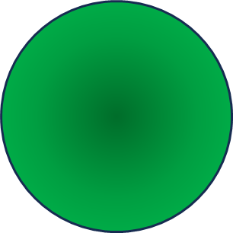


Kết quả của phép tính:
39 – 5 = ?
34
31
92

Slide 5
Kết quả của phép tính:
97 – 7 = ?
91
93
90

Slide 6
Kết quả của phép tính:
78 – 3 = ?
71
75
74

